Slide 1



PROGRAMACIÓN COMPETITIVA
URJC - 2023
Dinámica
Programación

Slide 2
PROGRAMACIÓN COMPETITIVA
URJC - 2022
Organizadores:
Isaac Lozano (isaac.lozano@urjc.es)
Raúl Martín (raul.martin@urjc.es)
Sergio Salazar (s.salazarc.2018@alumnos.urjc.es)
Francisco Tórtola (f.tortola.2018@alumnos.urjc.es)
Cristian Pérez (c.perezc.2018@alumnos.urjc.es)
Xuqiang Liu (x.liu1.2020@alumnos.urjc.es)
Alicia Pina (a.pinaz.2020@alumnos.urjc.es)
Sara García (s.garciarod.2020@alumnos.urjc.es)
Raúl Fauste (r.fauste.2020@alumnos.urjc.es)

Slide 3
ÍNDICE
- Motivación
- ¿Qué es?
- Características
- Top Down
- Bottom Up
- Problemas clásicos
- Más allá…

Slide 4
ÍNDICE
- Motivación
- ¿Qué es?
- Características
- Top Down
- Bottom Up
- Problemas clásicos
- Más allá…

Slide 5

¿Por qué Greedy no es siempre válido?
WA
- Decisión óptima → Solución óptima?
- Ejemplo: problema de las Vacas Pensantes (aer 285)

Slide 6

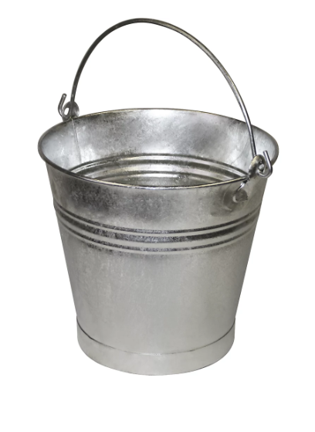
Problema de las vacas pensantes
0
0
5
5
10
3
3
1

Slide 7
Problema de las vacas pensantes
0
0
5
5
5
10
3
3
1

Slide 8
Problema de las vacas pensantes
5
0
5
5
10
3
3
1

Slide 9
Problema de las vacas pensantes
5
5
15
10
3
3
1

Slide 10
Problema de las vacas pensantes
5
8
15
3
3
1

Slide 11
Problema de las vacas pensantes
8
18
15
3
1

Slide 12
Problema de las vacas pensantes
8
9
18
1

Slide 13

Problema de las vacas pensantes
9

Slide 14
Problema de las vacas pensantes
0
0
5
5
5
10
3
3
1

Slide 15
Problema de las vacas pensantes
1
0
5
5
10
3
3
1

Slide 16
Problema de las vacas pensantes
1
10
5
5
10
3
3

Slide 17
Problema de las vacas pensantes
11
1
10
10
3
3

Slide 18
Problema de las vacas pensantes
11
10
13
3
3

Slide 19
Problema de las vacas pensantes
11
14
13
3

Slide 20
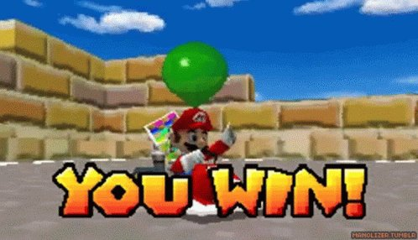
Problema de las vacas pensantes
14

Slide 21
¿Es fuerza bruta la única solución?
TLE
- Generar todas las posibles opciones
→
- Ejemplo: programa recursivo de Fibonacci
Sucesión de Fibonacci: 1, 1, 2, 3, 5, 8, …
Fibonacci(n) =
1, si n==0 o n==1
Fibonacci(n-1) + Fibonacci(n-2), en otro caso

Slide 22
Fibonacci
Ejemplo: Fibonacci(5)
5
4
3
3
2
2
1
2
1
1
0
1
0
1
0

Slide 23
Fibonacci
Ejemplo: Fibonacci(5)
5
4
3
3
2
2
1
2
1
1
0
1
0
1
0

Slide 24
Fibonacci
Ejemplo: Fibonacci(5)
5
4
3
3
2
2
1
2
1
1
0
1
0
1
0

Slide 25
Fibonacci
Ejemplo: Fibonacci(5)
5
4
3
3
2
2
1
2
1
1
0
1
0
1
0

Slide 26
Fibonacci
Ejemplo: Fibonacci(5)
5
4
3
3
2
2
1
2
1
1
0
1
0
1
0

Slide 27
Fibonacci
Ejemplo: Fibonacci(5)
5
4
3
3
2
2
1
2
1
1
0
1
0
1
0
Caso base: Fibonacci(1) = 1

Slide 28
Fibonacci
Ejemplo: Fibonacci(5)
5
4
3
3
2
2
1
2
1
1
0
1
0
1
0
1

Slide 29
Fibonacci
Ejemplo: Fibonacci(5)
5
4
3
3
2
2
1
2
1
1
0
1
0
1
0
1
Caso base: Fibonacci(0) = 1

Slide 30
Fibonacci
Ejemplo: Fibonacci(5)
5
4
3
3
2
2
1
2
1
1
0
1
0
1
0
1
1

Slide 31
Fibonacci
Ejemplo: Fibonacci(5)
5
4
3
3
2
2
1
2
1
2
1
0
1
0
1
0
1
1

Slide 32
Fibonacci
Ejemplo: Fibonacci(5)
5
4
3
3
2
2
1
2
1
2
1
0
1
0
1
0
1
1

Slide 33
Fibonacci
Ejemplo: Fibonacci(5)
5
4
3
3
2
2
1
2
1
2
1
0
1
0
1
0
1
1
1

Slide 34
Fibonacci
Ejemplo: Fibonacci(5)
5
4
3
3
3
2
2
1
2
1
2
1
0
1
0
1
0
1
1
1

Slide 35
Fibonacci
Ejemplo: Fibonacci(5)
5
4
3
3
3
2
2
1
2
1
2
1
0
1
0
1
0
1
1
1

Slide 36
Fibonacci
Ejemplo: Fibonacci(5)
5
4
3
3
3
2
2
1
2
1
2
1
0
1
0
1
0
1
1
1

Slide 37
Fibonacci
Ejemplo: Fibonacci(5)
5
4
3
3
3
2
2
1
2
1
2
1
0
1
0
1
0
1
1
1
1

Slide 38
Fibonacci
Ejemplo: Fibonacci(5)
5
4
3
3
3
2
2
1
2
1
2
1
0
1
0
1
0
1
1
1
1

Slide 39
Fibonacci
Ejemplo: Fibonacci(5)
5
4
3
3
3
2
2
1
2
1
2
1
0
1
0
1
0
1
1
1
1
1

Slide 40
Fibonacci
Ejemplo: Fibonacci(5)
5
4
3
3
3
2
2
2
1
2
1
2
1
0
1
0
1
0
1
1
1
1
1

Slide 41
Fibonacci
Ejemplo: Fibonacci(5)
5
5
4
3
3
3
2
2
2
1
2
1
2
1
0
1
0
1
0
1
1
1
1
1

Slide 42
Fibonacci
Ejemplo: Fibonacci(5)
5
5
4
3
3
3
2
2
2
1
2
1
2
1
0
1
0
1
0
1
1
1
1
1

Slide 43
Fibonacci
Ejemplo: Fibonacci(5)
5
5
4
3
3
3
2
2
2
1
2
1
2
1
0
1
0
1
0
1
1
1
1
1

Slide 44
Fibonacci
Ejemplo: Fibonacci(5)
5
5
4
3
3
3
2
2
2
1
2
1
2
1
0
1
0
1
0
1
1
1
1
1

Slide 45
Fibonacci
Ejemplo: Fibonacci(5)
5
5
4
3
3
3
2
2
2
1
2
1
2
1
0
1
0
1
0
1
1
1
1
1
1

Slide 46
Fibonacci
Ejemplo: Fibonacci(5)
5
5
4
3
3
3
2
2
2
1
2
1
2
1
0
1
0
1
0
1
1
1
1
1
1

Slide 47
Fibonacci
Ejemplo: Fibonacci(5)
5
5
4
3
3
3
2
2
2
1
2
1
2
1
0
1
0
1
0
1
1
1
1
1
1
1

Slide 48
Fibonacci
Ejemplo: Fibonacci(5)
5
5
4
3
3
3
2
2
2
2
1
2
1
2
1
0
1
0
1
0
1
1
1
1
1
1
1

Slide 49
Fibonacci
Ejemplo: Fibonacci(5)
5
5
4
3
3
3
2
2
2
2
1
2
1
2
1
0
1
0
1
0
1
1
1
1
1
1
1

Slide 50
Fibonacci
Ejemplo: Fibonacci(5)
5
5
4
3
3
3
2
2
2
2
1
2
1
2
1
0
1
1
0
1
0
1
1
1
1
1
1
1

Slide 51
Fibonacci
Ejemplo: Fibonacci(5)
5
5
4
3
3
3
3
2
2
2
2
1
2
1
2
1
0
1
0
1
1
0
1
1
1
1
1
1
1

Slide 52
Fibonacci
Ejemplo: Fibonacci(5)
Complejidad exponencial
5
8
5
4
3
3
3
3
2
2
2
2
1
2
1
2
1
0
1
0
1
1
0
1
1
1
1
1
1
1

Slide 53
Fibonacci
Ejemplo: Fibonacci(5)
5
4
3
3
2
2
1
2
1
1
0
1
0
1
0

Slide 54
Fibonacci
Ejemplo: Fibonacci(5)
5
4
3
3
2
2
1
2
1
1
0
1
0
1
0

Slide 55


Estados repetidos!
- Calculamos varias veces el mismo número de Fibonacci
¿Qué podemos hacer?
- Memorizar lo que ya hemos calculado
→
Programación Dinámica

Slide 56
ÍNDICE
- Motivación
- ¿Qué es?
- Características
- Top Down
- Bottom Up
- Problemas clásicos
- Más allá…

Slide 57
¿Qué es la Programación Dinámica?
Paradigmas de la Programación:
>> Fuerza Bruta
>> Greedy
>> Divide y Vencerás
>> Programación Dinámica
- Memorizar resultados calculados para reutilizarlos
- Problemas clásicos: maximizar, minimizar, contar caminos, …
- 20% de los problemas de un concurso son DP

Slide 58
ÍNDICE
- Motivación
- ¿Qué es?
- Características
- Top Down
- Bottom Up
- Problemas clásicos
- Más allá…

Slide 59
Características
Estado
Transición
Memoria
Casos base

Slide 60
Características
Estado - Situación del problema en la que te encuentras (y que se puede repetir) - Está determinado por un conjunto de parámetros - Ejemplo (Fibonacci): número de Fibonacci a calcular
Transición
Memoria
Casos base

Slide 61
Características
Estado
Transición - Paso de un estado a otro - Ejemplo (Fibonacci): Fibo(n) = Fibo(n-1) + Fibo(n-2)
Memoria
Casos base

Slide 62
Características
Estado
Transición
Memoria - Estructura para almacenar los resultados previamente calculados - Se accede a ella a través de los parámetros que caracterizan el estado - Ejemplo (Fibonacci):
Casos base
1 | 1 | 2 | 3 | 5
0 1 2 3 4
*en ocasiones podrá ser un mapa u otra estructura
Notes:
N-dimensionalidad de la memo

Slide 63
Características
Estado
Transición
Memoria
Casos base - Estados de los cuales conocemos la solución de antemano - Ejemplo (Fibonacci): Fibonacci(0) = 1 Fibonacci(1) = 1

Slide 64
Primeros pasos para construir un DP
Determinar las características del problema:
- Las características (parámetros) que determinan totalmente un estado
- Los casos bases para los cuales conocemos la solución
- Las transiciones entre estados
- La estructura de memorización necesaria

Slide 65

¿Complejidad de un algoritmo de DP?
O ( nº estados * nº transiciones)
Ejemplo Fibonacci: O (n * 2 ) = O(n)

Slide 66
ÍNDICE
- Motivación
- ¿Qué es?
- Características
- Top Down
- Bottom Up
- Problemas clásicos
- Más allá…

Slide 67
Top – Down (memoización)
- Llegar desde el problema general hasta los casos base
- Enfoque RECURSIVO
- DP recursivo = Recursión con Fuerza Bruta + Memo

Slide 68

Recursión -> DP
resolver ( parámetros ) {
- caso base? -> solución ya conocida - en otro caso:
- transiciones hacia otros estados
}
- Esquema general
de la recursión
resolver (parámetros ) {
- caso base? -> solución ya conocida
- resultado ya calculado? -> Memo - en otro caso: - transiciones hacia otros estados - almacenar en la Memo y devolver el resultado
}
- DP

Slide 69
Ejemplo: Fibonacci
Fibonacci ( n ) {
si n==0 o n==1: devolver 1; si no: devolver Fibonacci(n-1) + Fibonacci(n-2)
}
- Esquema general
de la recursión
Fibonacci ( n ) {
si n==0 o n==1: devolver 1;
si calculado Fibonacci(n): devolver Memo(n) si no: calcular Fibonacci(n-1) + Fibonacci(n-2)
almacenar Memo(n) devolver Memo(n)
}
- DP

Slide 70
Primer problema
- Escaleranos (aer 554)

Slide 71
Primer problema: características
-Estado:
escalón en el que te encuentras
-Transiciones:
escalones que puedes saltar
-Casos base:
-has llegado al último escalón (i==n)
-te has pasado de escalones (i>n)
array 1-dimensional
-Memo:

Slide 72
ÍNDICE
- Motivación
- ¿Qué es?
- Características
- Top Down
- Bottom Up
- Problemas clásicos
- Más allá…

Slide 73

Bottom – Up (tabulación)
- Menos intuitivo
- Enfoque ITERATIVO
- Llegar desde los casos base al problema general
- ¿Cómo?
1 – rellenar la memo de los casos base 2 – rellenar los estados que se pueden calcular a partir de los resueltos
3 – repetir 2 hasta llegar al caso deseado

Slide 74
Ejemplo 1: Factorial
- Calcular todos los números factoriales de 1 a 25:
1 | 2 | 3 | 4 | 5
6 | 7 | 8 | 9 | 10
11 | 12 | 13 | 14 | 15
16 | 17 | 18 | 19 | 20
21 | 22 | 23 | 24 | 25

Slide 75
Ejemplo 1: Factorial
Rellenar con el caso base: 1! = 1
1 | 2 | 3 | 4 | 5
6 | 7 | 8 | 9 | 10
11 | 12 | 13 | 14 | 15
16 | 17 | 18 | 19 | 20
21 | 22 | 23 | 24 | 25
1

Slide 76
Ejemplo 1: Factorial
Rellenar los casos posibles a partir de 1!
2! = 1! · 2
1 | 2 | 3 | 4 | 5
6 | 7 | 8 | 9 | 10
11 | 12 | 13 | 14 | 15
16 | 17 | 18 | 19 | 20
21 | 22 | 23 | 24 | 25
1
2

Slide 77
Ejemplo 1: Factorial
Rellenar los casos posibles a partir de 2!
3! = 2! · 3
1 | 2 | 3 | 4 | 5
6 | 7 | 8 | 9 | 10
11 | 12 | 13 | 14 | 15
16 | 17 | 18 | 19 | 20
21 | 22 | 23 | 24 | 25
1
2
6

Slide 78
Ejemplo 1: Factorial
Continuar rellenando con la información disponible…
1 | 2 | 3 | 4 | 5
6 | 7 | 8 | 9 | 10
11 | 12 | 13 | 14 | 15
16 | 17 | 18 | 19 | 20
21 | 22 | 23 | 24 | 25
1
2
6
24
120
720
5040
40320
…

Slide 79
Ejemplo 2: Fibonacci
Calcular el 5º número de Fibonacci
0 | 1 | 2 | 3 | 4 | 5

Slide 80
Ejemplo 2: Fibonacci
Rellenar con los casos base: Fibonacci(0) = 1
Fibonacci(1) = 1
0 | 1 | 2 | 3 | 4 | 5
1
1

Slide 81
Ejemplo 2: Fibonacci
Rellenar los casos posibles a partir de Fibo(0) y Fibo(1)
Fibo(2) = Fibo(1) + Fibo(0)
0 | 1 | 2 | 3 | 4 | 5
1
1
2

Slide 82
Ejemplo 2: Fibonacci
Rellenar con la información disponible…
0 | 1 | 2 | 3 | 4 | 5
1
1
2
3
5
8

Slide 83
Top-Down vs Bottom-Up
- Cualquier problema se debería poder resolver de las 2 formas
 | Top-Down | Bottom-Up
PROS | Transformación natural de recursión por Fuerza Bruta Solo se calculan los resultados necesarios | - Más rápido si hay muchas llamadas recursivas
CONTRAS | Más lento si hay muchas llamadas recursivas Posible RTE por Stack Overflow | Menos intuitivo Se calculan todos los resultados
Notes:
Cual

Slide 84
ÍNDICE
- Motivación
- ¿Qué es?
- Características
- Top Down
- Bottom Up
- Problemas clásicos
- Más allá…

Slide 85
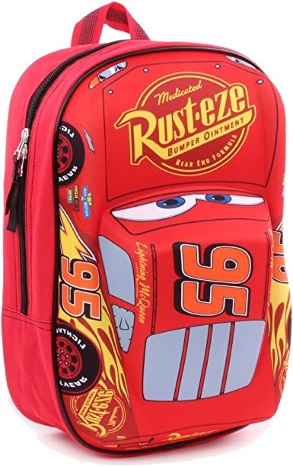
El problema de la Mochila
Dados:
- una mochila con capacidad máxima w
- n objetos con un valor y peso determinados
Determinar el valor máximo que se podrá acumular en la mochila

Slide 86
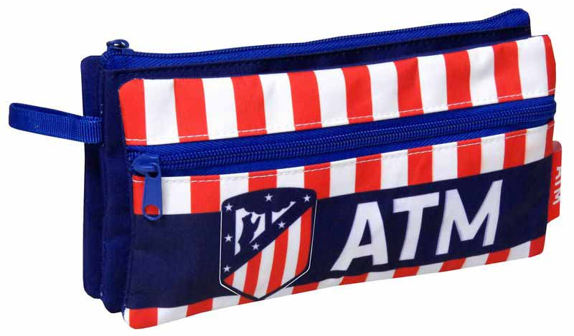



El problema de la Mochila
Ejemplo:
Objetos disponibles: peso valor
2 3
3 2
2 1
4 4
Peso máximo: 5

Slide 87
El problema de la Mochila
¿Enfoque Greedy?
- Coger siempre el objeto de mayor valor disponible

Slide 88
El problema de la Mochila
p
v
2 3 2 4
3 2 1 4
Peso : 0
Valor : 0

Slide 89
El problema de la Mochila
p
v
2 3 2 4
3 2 1 4
Peso : 0
Valor : 0

Slide 90
El problema de la Mochila
¿Es la solución óptima?
p
v
2 3 2 4
3 2 1 4
Peso: 4
Valor : 4

Slide 91
El problema de la Mochila
p
v
2 3 2 4
3 2 1 4
Peso : 0
Valor : 0

Slide 92
El problema de la Mochila
p
v
2 3 2 4
3 2 1 4
Peso : 2
Valor : 3

Slide 93
El problema de la Mochila
¡NO!
No podemos llegar a la solución óptima de forma voraz
p
v
2 3 2 4
3 2 1 4
Peso : 5
Valor : 5

Slide 94
El problema de la Mochila
¿Fuerza bruta?
- Colocando los objetos en fila, decidir si escoger o no cada uno de ellos

Slide 95
El problema de la Mochila
0
1
2
3
p
v
2 2 4 4
3 2 5 4
Peso : 0
Valor : 0

Slide 96
El problema de la mochila
p:0
v:0
0

Slide 97
El problema de la mochila
p:0
v:0
0
NO COGER
p:2
v:3
COGER
p:0
v:0
1

Slide 98
El problema de la mochila
p:0
v:0
0
NO COGER
p:2
v:3
COGER
p:0
v:0
1
COGER
COGER
NO COGER
NO COGER
p:2
v:2
p:0
v:0
p:4
v:5
p:2
v:3
2

Slide 99
El problema de la mochila
p:0
v:0
0
NO COGER
p:2
v:3
COGER
p:0
v:0
1
COGER
COGER
NO COGER
NO COGER
p:2
v:2
p:0
v:0
p:4
v:5
p:2
v:3
2
NO COGER
COGER
NO COGER
NO COGER
NO COGER
p:4
v:5
p:0
v:0
p:4
v:5
p:2
v:3
p:2
v:2
3

Slide 100
El problema de la mochila
p:0
v:0
0
NO COGER
p:2
v:3
COGER
p:0
v:0
1
COGER
COGER
NO COGER
NO COGER
p:2
v:2
p:0
v:0
p:4
v:5
p:2
v:3
2
NO COGER
COGER
NO COGER
NO COGER
NO COGER
p:4
v:5
p:0
v:0
p:4
v:5
p:2
v:3
p:2
v:2
3
COGER
NO COGER
NO COGER
NO COGER
NO COGER
NO COGER
p:4
v:4
p:4
v:5
p:2
v:3
p:2
v:2
p:4
v:5
p:0
v:0
4

Slide 101
El problema de la mochila
p:0
v:0
0
NO COGER
p:2
v:3
COGER
p:0
v:0
1
COGER
COGER
NO COGER
NO COGER
p:2
v:2
p:0
v:0
p:4
v:5
p:2
v:3
2
NO COGER
COGER
NO COGER
NO COGER
NO COGER
p:4
v:5
p:0
v:0
p:4
v:5
p:2
v:3
p:2
v:2
3
COGER
NO COGER
NO COGER
NO COGER
NO COGER
NO COGER
p:4
v:4
p:4
v:5
p:2
v:3
p:2
v:2
p:4
v:5
p:0
v:0
4

Slide 102
El problema de la mochila
¿Cómo construimos la recursión?
Estados: (índice, peso acumulado)
Transición: coger o no coger el objeto y pasar al siguiente
Casos base: cuando hemos pasado por todos los objetos (índice=n+1)

Slide 103
El problema de la mochila
-Pseudocódigo Fuerza Bruta:
Mochila (int i, int peso){
//caso base (hemos recorrido toda la fila)
si i==n+1: devolver 0;
//transiciones
si no: devolver Max(Mochila(i+1, peso), //no coger
Mochila(i+1, peso+peso[i])) //coger
}

Slide 104
El problema de la mochila
-¿Es suficiente?
- NO
Generamos todos los subconjuntos posibles: O(2^n) EXPONENCIAL

Slide 105
El problema de la mochila
p:0
v:0
0
NO COGER
p:2
v:3
COGER
p:0
v:0
1
ESTADOS REPETIDOS
COGER
COGER
NO COGER
NO COGER
p:2
v:2
p:0
v:0
p:4
v:5
p:2
v:3
2
NO COGER
COGER
NO COGER
NO COGER
NO COGER
p:4
v:5
p:0
v:0
p:4
v:5
p:2
v:3
p:2
v:2
3
COGER
NO COGER
NO COGER
NO COGER
NO COGER
NO COGER
p:4
v:4
p:4
v:5
p:2
v:3
p:2
v:2
p:4
v:5
p:0
v:0
4

Slide 106


El problema de la mochila
-Estados repetidos -> DP
Estado
Transición
Memoria
Casos base

Slide 107
El problema de la mochila
-Estados repetidos -> DP
Estado
Transición
Memoria: Memo(índice, peso) -> bidimensional
Casos base

Slide 108
El problema de la mochila
-Estados repetidos -> DP
Estado
Transición
Memoria
Casos base

Slide 109
El problema de la mochila
-Pseudocódigo DP:
Mochila (int i, int peso){
//caso base (hemos recorrido toda la fila)
si i==n+1: devolver 0;
si Memo(i,peso) conocida: devolver Memo(i,peso)
//transiciones
si no: Memo(i,peso)= Max(Mochila(i+1, peso), //no coger
Mochila(i+1, peso+peso[i])) //coger
devolver Memo(i,peso)
}
-Complejidad? O(n*pmax*2)=O(n*pmax)

Slide 110
Otros problemas clásicos…
- Longest Increasing Subsequence (LIS)
- Longest Common Subsequence (LCS)
- Coin Problem

Slide 111
ÍNDICE
- Motivación
- ¿Qué es?
- Características
- Top Down
- Bottom Up
- Problemas clásicos
- Más allá…

Slide 112

Más allá
- Return choice
- DP con máscara de bits
- Teoría de juegos

Slide 113
Resolviendo el problema de las vacas
-Estado:
Cubos de los extremos
-Transiciones:
Cubos que te puedes comer
-Casos base:
Solo hay dos cubos
matriz 2-dimensional
-Memo:

Slide 114
Problemas propuestos
- Parkímetros (AER 251)
- El precio de la gasolina (AER 606)
- Cazatesoros (AER 353)
- El carpintero Ebanisto (AER 603)

Slide 115


Concurso FINAL
Link para apuntarse por equipos: forms

